Slide 1
Операторный метод расчета переходных процессов
Свойства преобразований Лапласа

Slide 2
Основные свойства преобразования Лапласа
Математическим операциям над оригиналами соответствуют определенные операции над изображениями и наоборот. Знание свойств преобразования Лапласа облегчает нахождение изображений: оно позволяет переходить от дифференциальных уравнений к «операторным» уравнениям, записываемых для изображений и облегчает последующее нахождение искомого оригинала по вычисленному изображению.

Slide 3
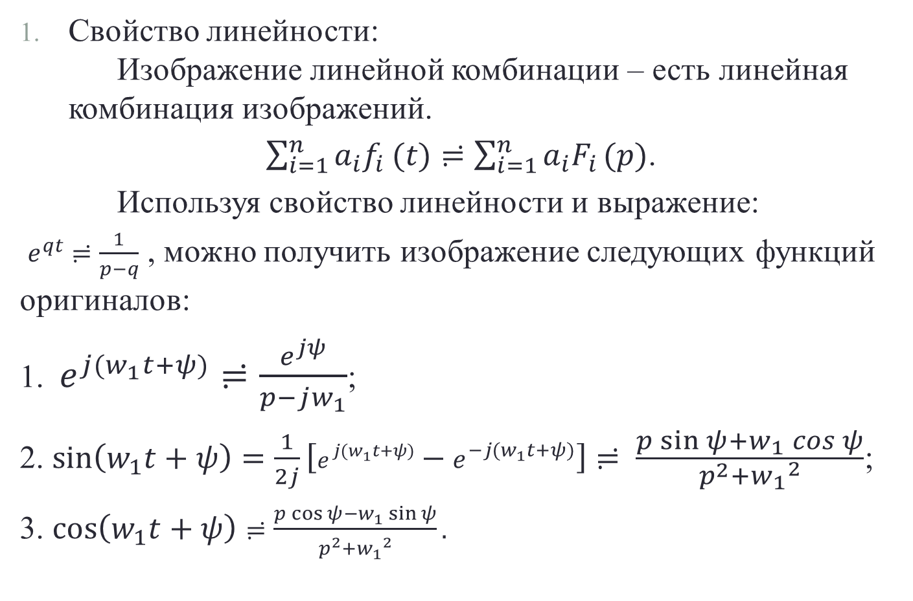
Основные свойства преобразования Лапласа
Свойство линейности: Изображение линейной комбинации – есть линейная комбинация изображений.
$\sum_{i=1}^{n}{a_{i}f_{i}}(t)≓\sum_{i=1}^{n}{a_{i}F_{i}}(p)$.
Используя свойство линейности и выражение:
$e^{qt}≓\frac{1}{p−q}$ , можно получить изображение следующих функций оригиналов:
1. $e^{j(w_{1}t+ψ)}≓\frac{e^{jψ}}{p−jw_{1}}$;
2. $\sin\left(w_{1}t+ψ\right)=\frac{1}{2j}\left[e^{j(w_{1}t+ψ)}−e^{−j(w_{1}t+ψ)}\right]≓ \frac{p\sin{ψ}+w_{1}\cos{ψ}}{p^{2}+{w_{1}}^{2}}$;
3. $\cos\left(w_{1}t+ψ\right)≓\frac{p\cos{ψ}−w_{1}\sin{ψ}}{p^{2}+{w_{1}}^{2}}.$

Slide 4
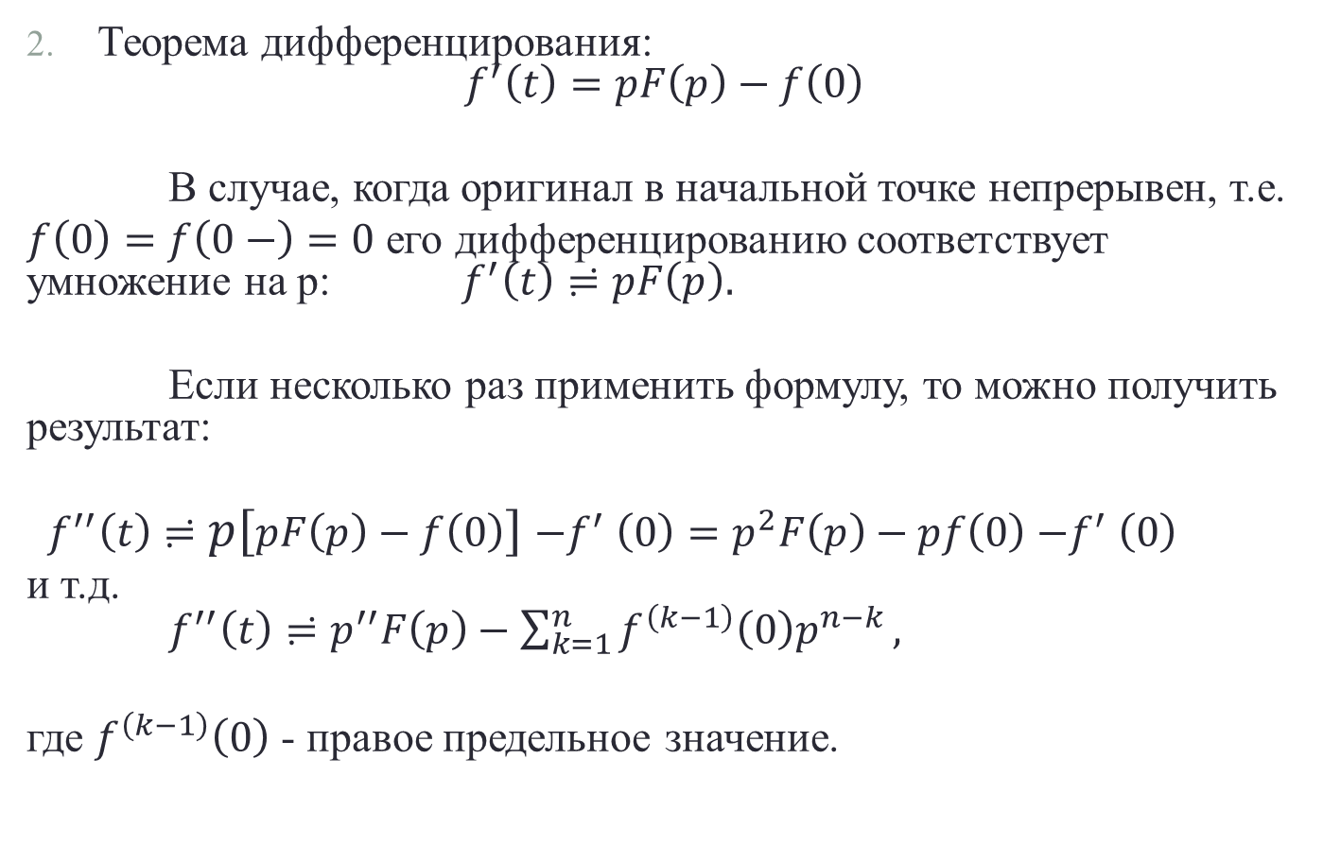
Основные свойства преобразования Лапласа
Теорема дифференцирования: $f^{′}\left(t\right)=pF\left(p\right)−f\left(0\right)$
В случае, когда оригинал в начальной точке непрерывен, т.е.
$f\left(0\right)=f\left(0−\right)=0$ его дифференцированию соответствует умножение на р: ${ f}^{′}\left(t\right)≓pF\left(p\right).$
Если несколько раз применить формулу, то можно получить результат:
${ f}^{′′}\left(t\right)≓p\left[pF\left(p\right)−f\left(0\right)\right]{−f}^{′}\left(0\right)=p^{2}F\left(p\right)−pf\left(0\right){−f}^{′}\left(0\right)$
и т.д. $f^{′′}\left(t\right)≓p^{′′}F\left(p\right)−\sum_{k=1}^{n}{f^{\left(k−1\right)}\left(0\right)p^{n−k}},$
где $f^{\left(k−1\right)}\left(0\right)$ - правое предельное значение.

Slide 5
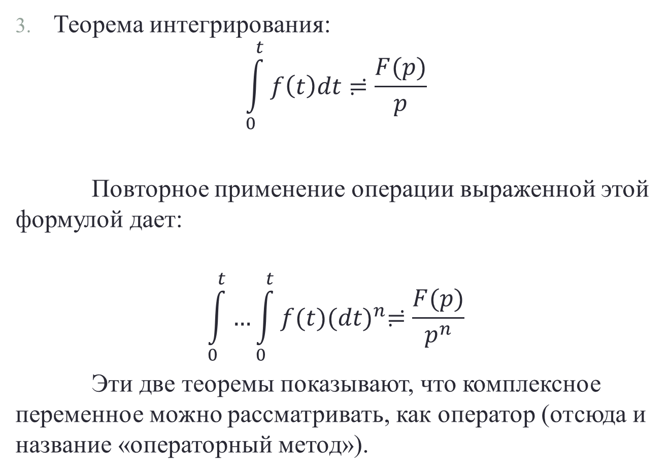
Основные свойства преобразования Лапласа
Теорема интегрирования:
$$\int_{0}^{t}{f\left(t\right)dt≓\frac{F(p)}{p}}$$
Повторное применение операции выраженной этой формулой дает:
$$\int_{0}^{t}{…\int_{0}^{t}{f(t){(dt)}^{n}≓\frac{F(p)}{p^{n}}}}$$
Эти две теоремы показывают, что комплексное переменное можно рассматривать, как оператор (отсюда и название «операторный метод»).

Slide 6
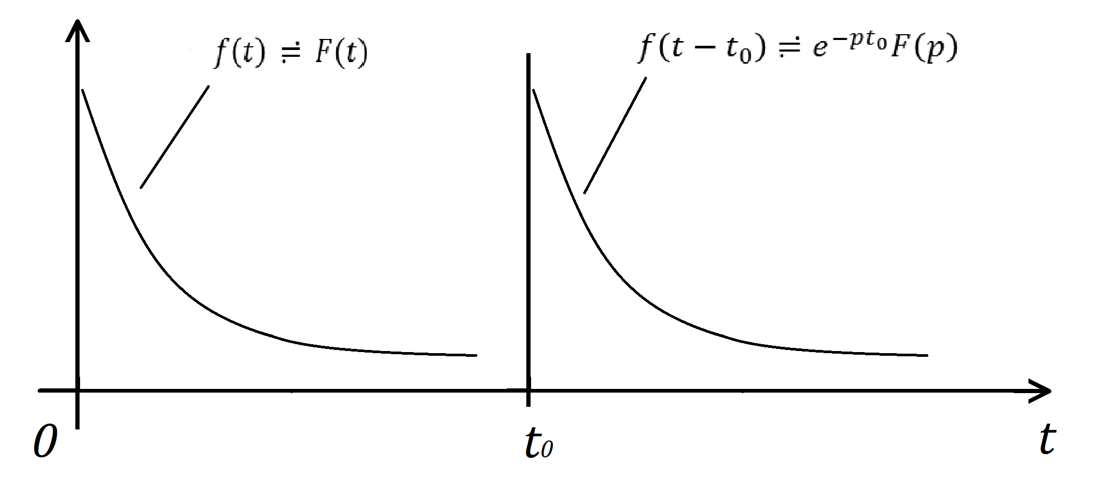
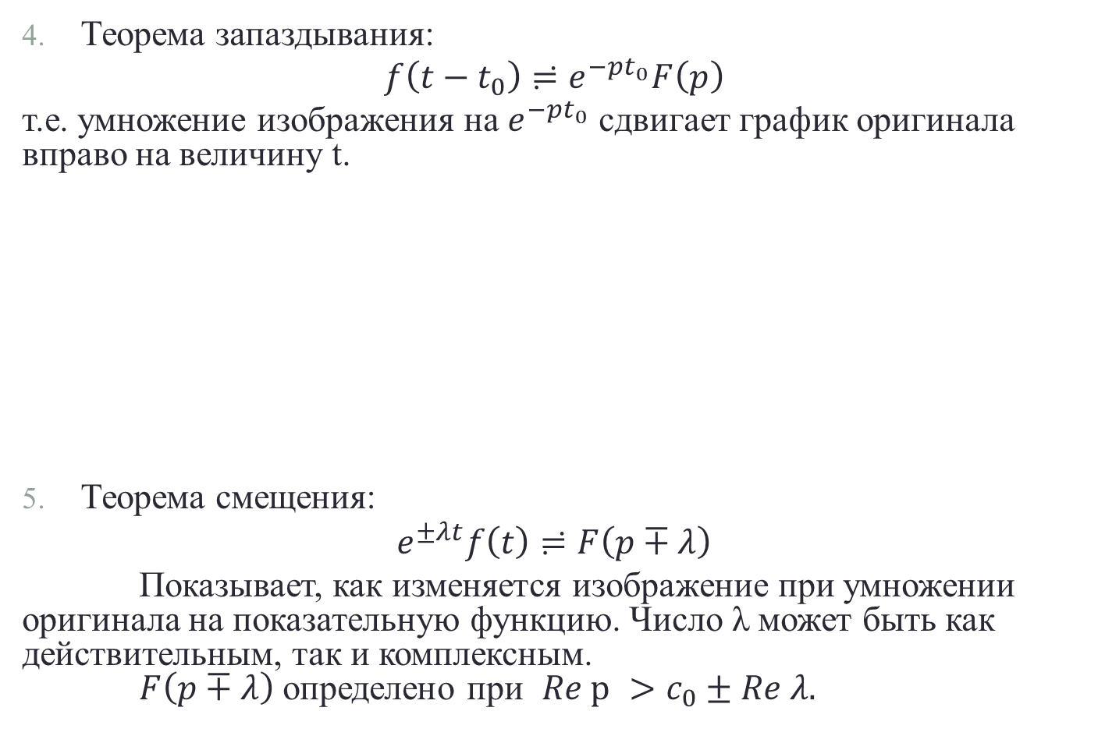
Основные свойства преобразования Лапласа
Теорема запаздывания:
$$f\left(t−t_{0}\right)≓e^{−pt_{0}}F\left(p\right)$$
т.е. умножение изображения на $e^{−pt_{0}}$ сдвигает график оригинала вправо на величину t.
Теорема смещения:
$$e^{±λt}f\left(t\right)≓F\left(p∓λ\right)$$
Показывает, как изменяется изображение при умножении оригинала на показательную функцию. Число λ может быть как действительным, так и комплексным. $F\left(p∓λ\right)$ определено при ${Re \text{p} >c}_{0}±Re λ.$

Slide 7
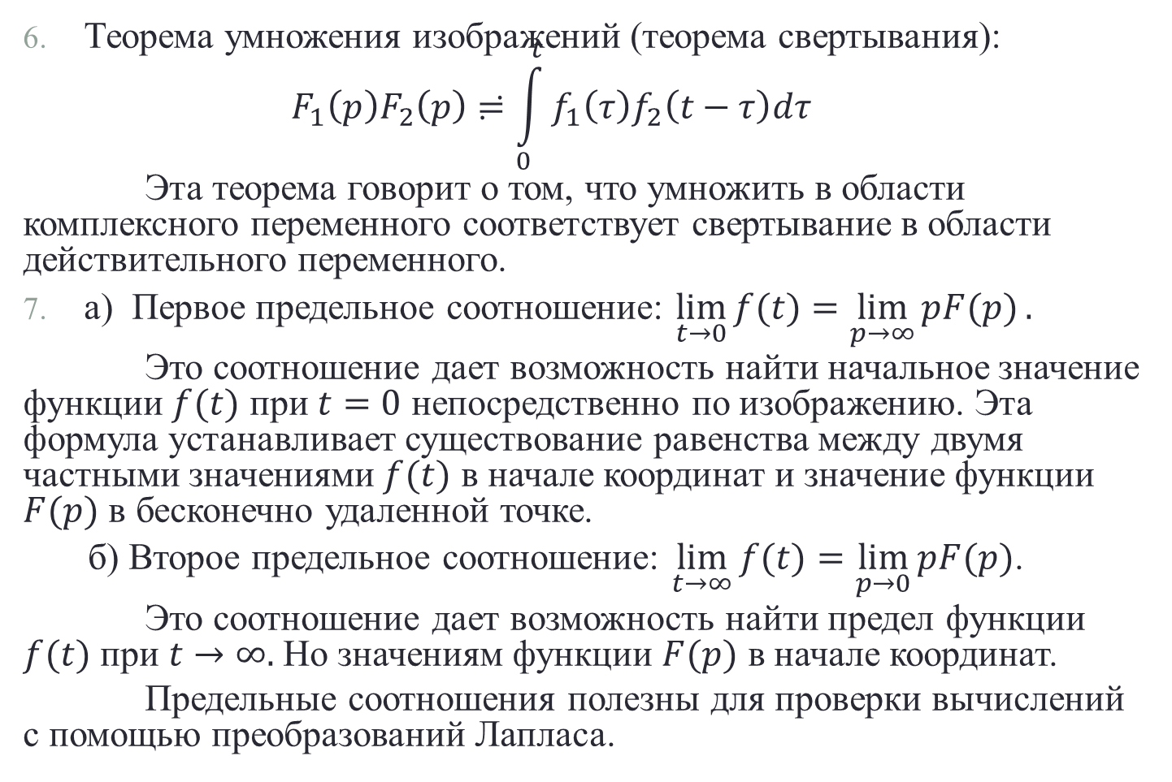
Основные свойства преобразования Лапласа
Теорема умножения изображений (теорема свертывания): $F_{1}\left(p\right)F_{2}\left(p\right)≓\int_{0}^{t}{f_{1}\left(τ\right)f_{2}\left(t−τ\right)dτ}$
Эта теорема говорит о том, что умножить в области комплексного переменного соответствует свертывание в области действительного переменного.
а) Первое предельное соотношение: $\lim_{t→0}{f(t)}=\lim_{p→∞}{pF(p)}.$
Это соотношение дает возможность найти начальное значение функции $f(t)$ при $t=0$ непосредственно по изображению. Эта формула устанавливает существование равенства между двумя частными значениями $f(t)$ в начале координат и значение функции $F(p)$ в бесконечно удаленной точке.
б) Второе предельное соотношение: $\lim_{t→∞}{f(t)}=\lim_{p→0}{pF(p)}$.
Это соотношение дает возможность найти предел функции $f(t)$ при $t→∞.$Но значениям функции $F(p)$ в начале координат.
Предельные соотношения полезны для проверки вычислений с помощью преобразований Лапласа.

